Slide 1
Sistem informasi manajemen desa pada kantor lurah sesetan berbasis web
I Putu Okky Maheswara
130030191

Slide 2




Latar Belakang

Slide 3
Rumusan masalah
Bagaimana merancang bangun sebuah sistem informasi manajemen desa berbasis web pada Kantor Lurah Sesetan

Slide 4
Tujuan perekayasaan
Untuk merancang bangun sebuah sistem informasi manejemen desa berbasis web

Slide 5
Manfaat perekayasaan
Memberikan kemudahan dalam penggunaan sistem informasi manajemen dalam menunjang kinerja instansi tersebut.
Menghasilkan suatu sistem informasi manajemen menggunakan media web.
Membantu dalam proses pengelolaan desa.
Mengefisienkan waktu dalam proses kegiatan pemerintahan desa pada sistem.

Slide 6
Manfaat perekayasaan
Lanjutan..
Dapat mengurangi kesalahan yang mungkin terjadi dalam kegiatan tersebut.
Dapat memberikan informasi yang relevan dan akurat terhadap perangkat Desa Sesetan

Slide 7
Ruang lingkup
Menggunakan bahasa pemrograman PHP, HTML, CSS, dan JavaScript.
Menggunakan Apache sebagai web server.
Perancangan sistem menggunakan Data Flow Diagram (DFD).
Perancangan basis data menggunakan Entity Relationship Diagram (ERD), Konseptual database dan Struktur tabel.
Sistem ini memiliki fitur pencarian data dan cetak laporan.

Slide 8
Ruang lingkup
Lanjutan..
Penelitian ini dilakukan pada salah satu pemerintahan Desa yaitu Kelurahan Sesetan.
Memiliki user :
Admin
Pegawai
Kepala Lurah

Slide 9
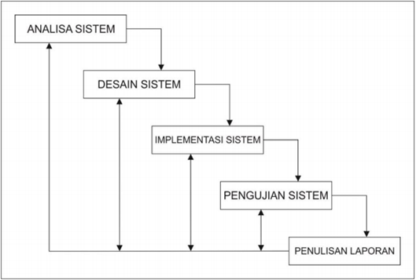
Metode perekayasaan

Slide 10
Tinjauan pustaka
Sistem Informasi Manajemen
DFD
Pengujian BlackBox
ERD
Sejarah Kelurahan Sesetan
PHP
Pengertian Web
XAMPP
Basis Data

Slide 11
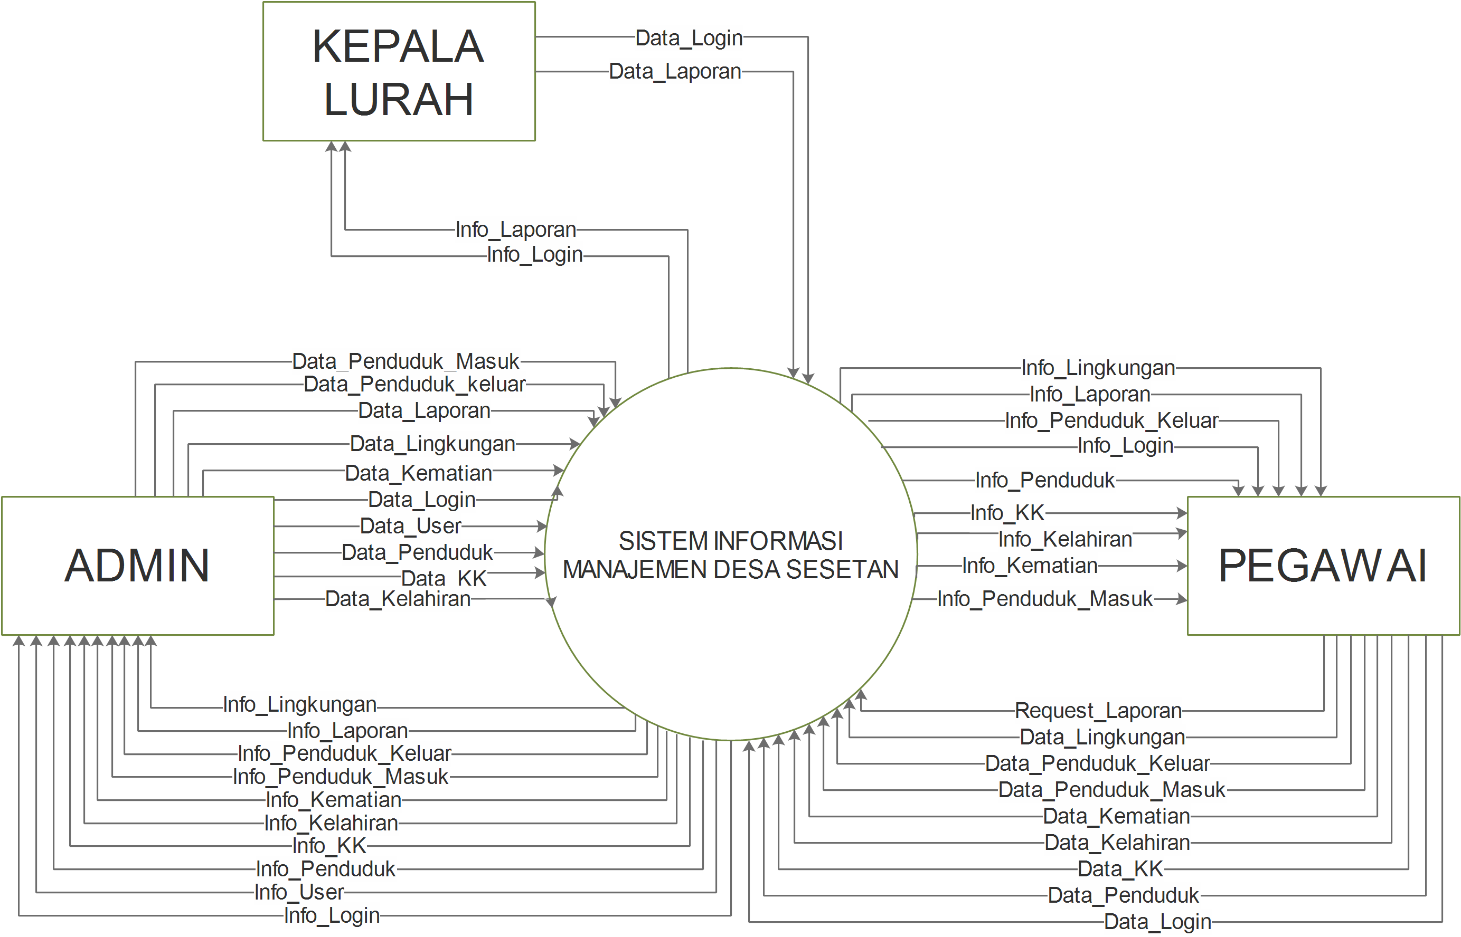
Diagram konteks

Slide 12
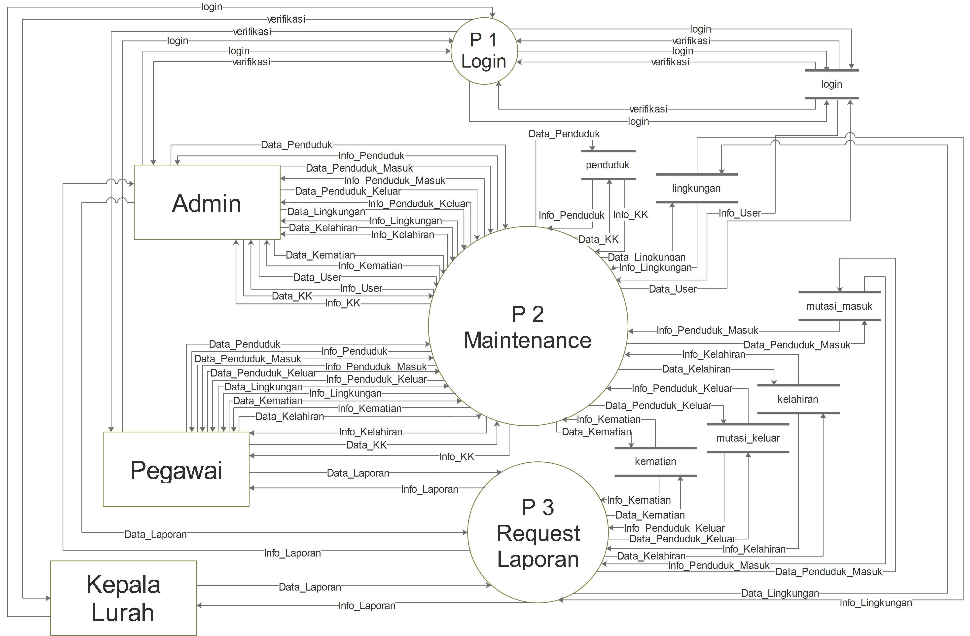
DFD level 0

Slide 13
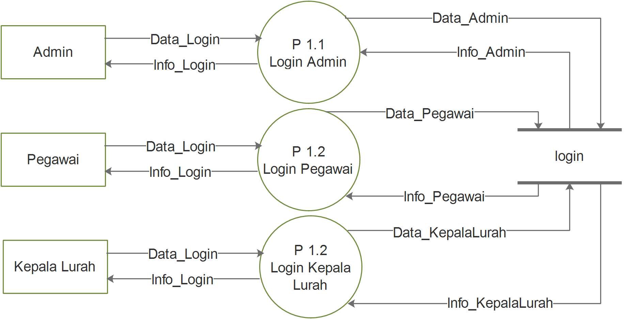
Dfd level 1 login

Slide 14
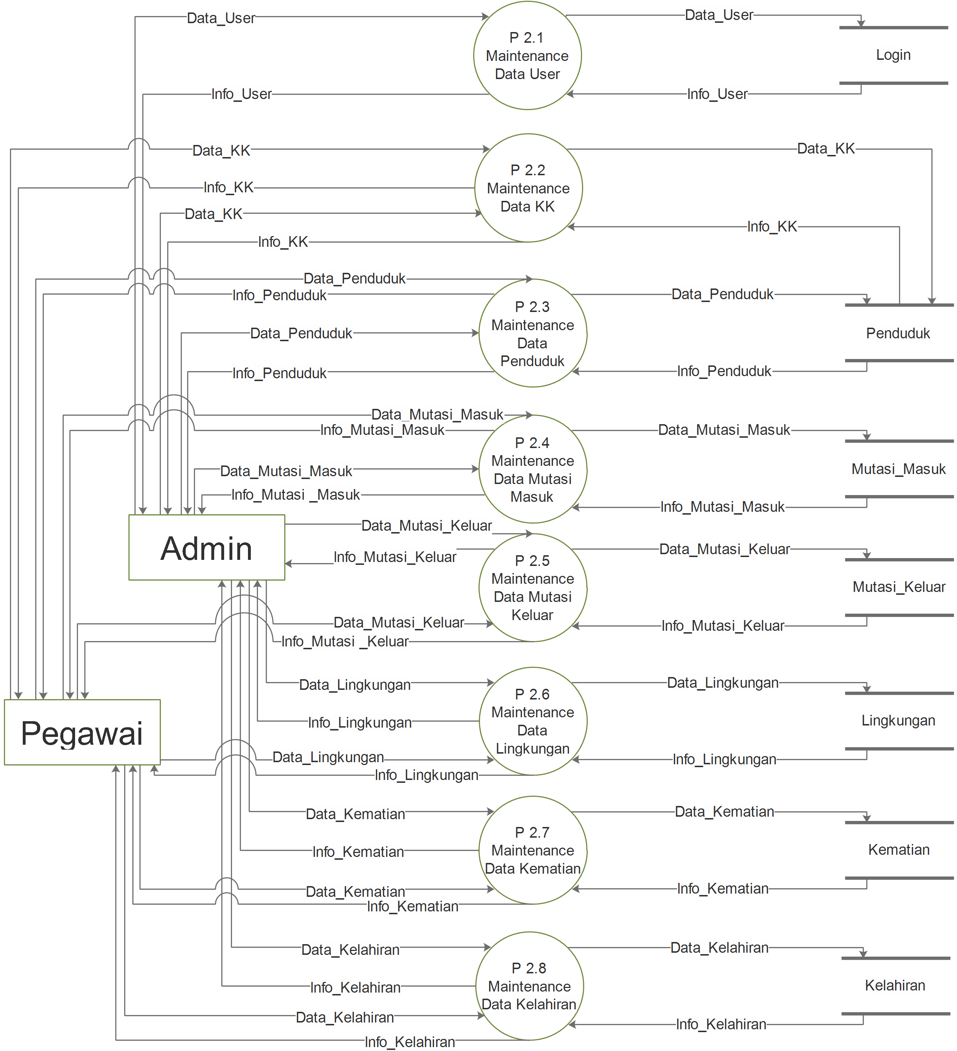
Dfd level 1 maintenance

Slide 15
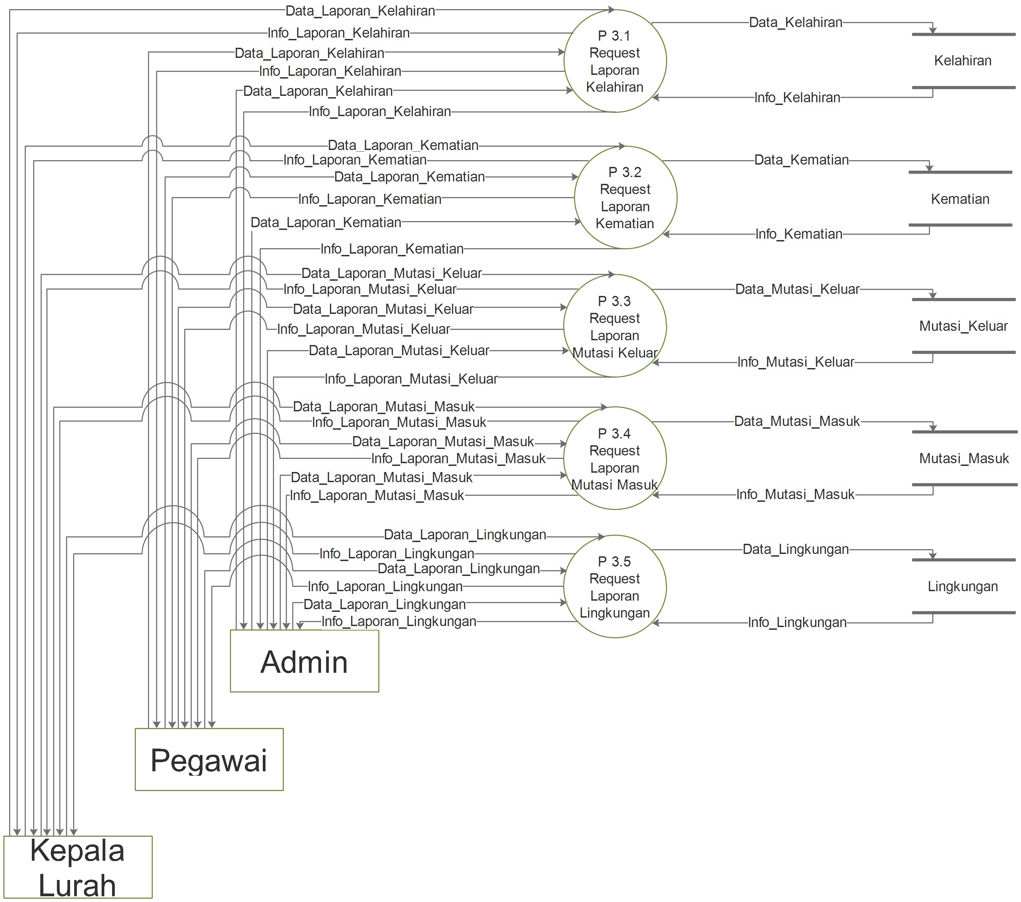
Dfd level 1 request laporan

Slide 16
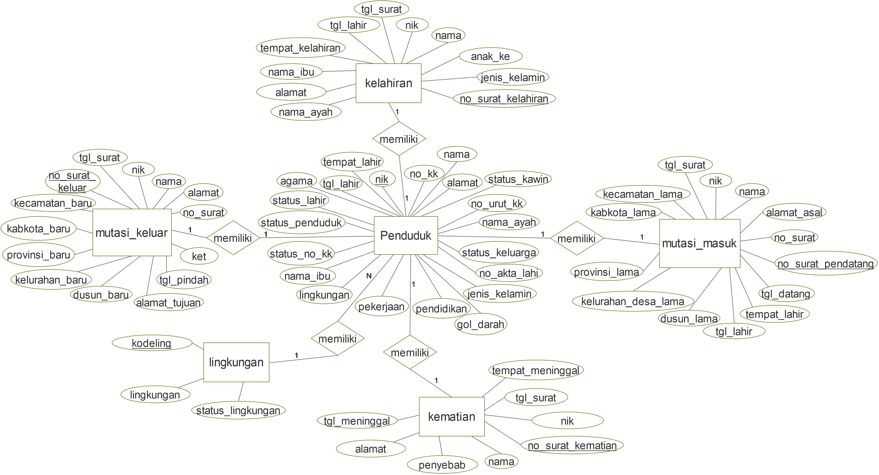
Entity relationship diagram (erd)

Slide 17
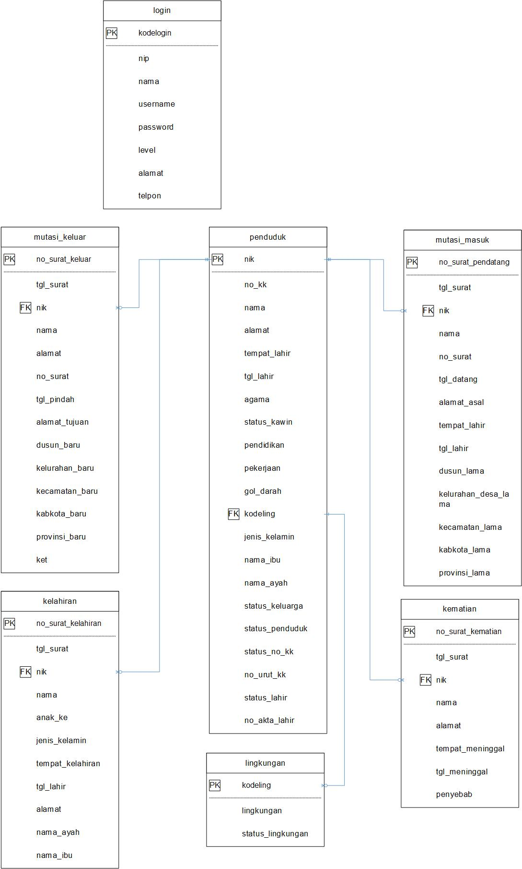
Konseptual database

Slide 18
Demo program

Slide 19
kesimpulan
Telah dibangun sebuah sistem manajemen desa dengan fitur mengelola data dan cetak laporan.
pengujian sistem menggunakan metode blackbox testing yang telah dilakukan dan hasil pengujian output sesuai.
Sistem ini diharapkan dapat meningkatkan kualitas kinerja.
Dengan adanya sistem ini dapat sangat efektif karena data yang tersimpan tidak akan mudah rusak dan hilang.

Slide 20
saran
Sistem ini masih bisa dikembangkan lebih kompleks.
Sistem ini dapat ditambahkan peta wilayah.
Sistem ini dapat dikembangkan lagi ke platform mobile.

Slide 21
Sekian dan terimakasih

